Slide 1
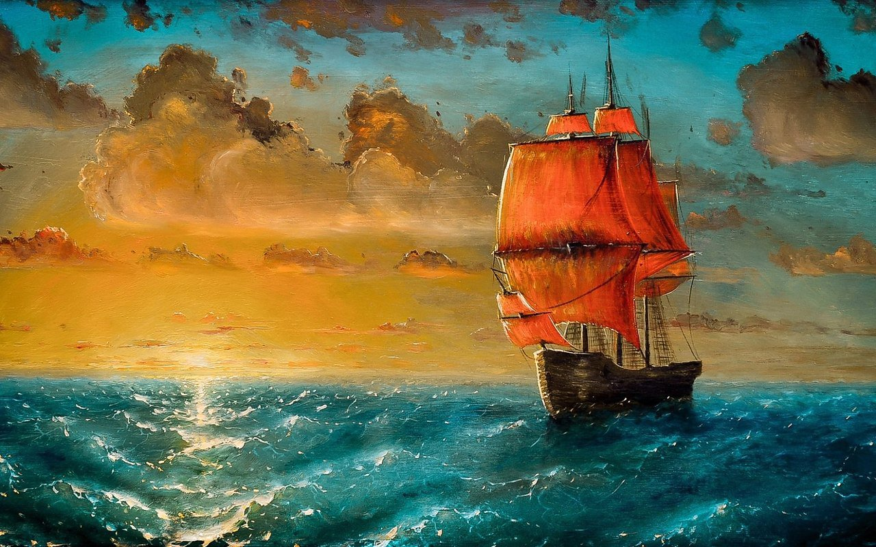
Александр Грин
140 лет со дня рождения

Slide 2
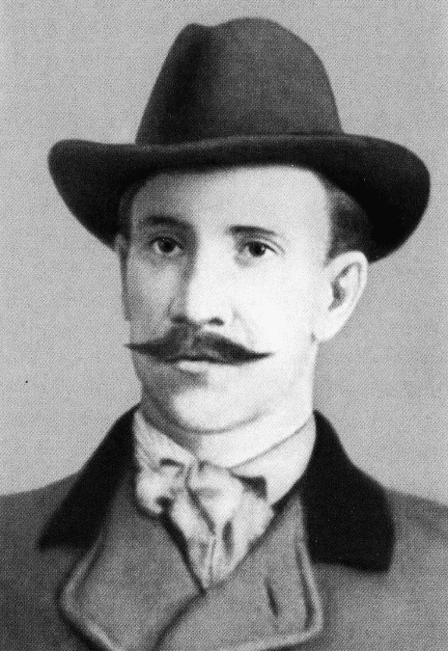
Александр Грин – известный русский поэт и прозаик, работал в жанре неоромантизма, использовал в своих произведениях элементы символической фантастики. Настоящую славу узнал после публикации феерии «Алые паруса».
Перу Александра Грина принадлежат почти четыре сотни произведений. И среди них отдельное место занимают два – «Алые паруса» и «Бегущая по волнам», которые уносят читателя из серого и унылого реального мира, перемещая в вымышленную страну.
Эта страна, с легкой руки критика К. Зелинского, стала называться Гринландией.
Писатель свято верил, что мечты сбываются, но только в том случае, если это настоящие мечты.

Slide 3
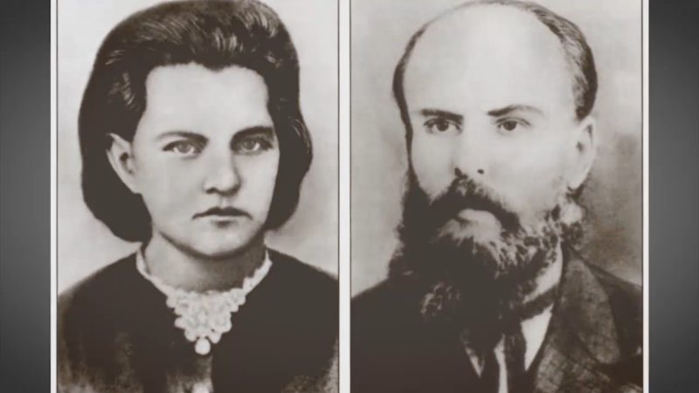
Настоящая фамилия писателя – Александр Гриневский (Грин – творческий псевдоним).
Он родился 11 августа (23-го по новому стилю) 1880-го года в городе Слободской Вятской губернии. Сейчас этот населенный пункт относится к Кировской области.
Никто из членов семьи будущего известного литератора не имел к искусству ни малейшего отношения.
Отца звали Стефан Гриневский, он польский шляхтич. В двадцатилетнем возрасте принимал активное участие в Январском восстании 1863 года, за что и получил бессрочную ссылку в город Колывань под Томском. Он пробыл там пять лет, до 1868-го, а после этого получил разрешение на поселение близ Вятки.
Именно там он и встретил свою судьбу – медсестру Анну Лепкову, и в 1873-м повел ее под венец. Анна была намного моложе своего супруга, на момент бракосочетания ей едва исполнилось 16 лет.
Супруги прожили вместе семь лет, и только после этого у них родился ребенок. Первенца назвали Александром. Спустя некоторое время в семье родился сын Борис и две дочери – Антонина и Екатерина. Воспитанием детей родители особо не занимались. Бывало, что Сашу очень баловали и разрешали ему все, что заблагорассудится, бывало, что над ним откровенно издевались, серьезно наказывали или вообще забывали о его существовании.

Slide 4
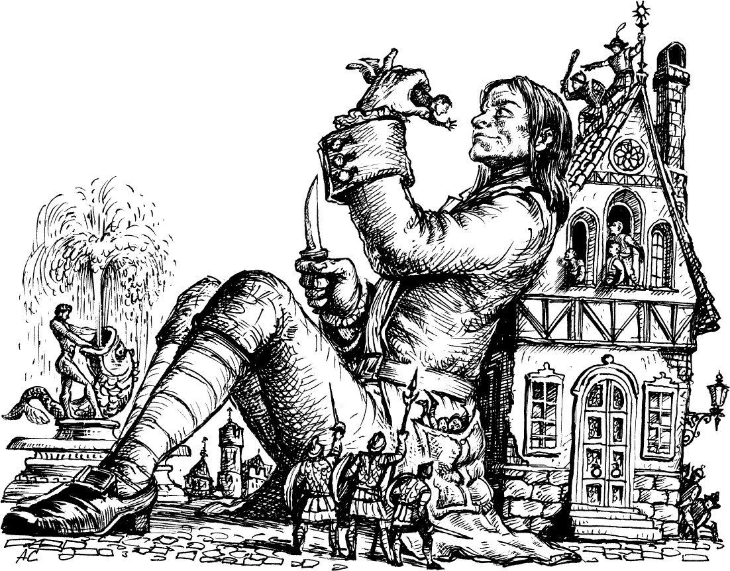
Читать Александр научился очень рано, в шесть лет он уже не мог оторваться от книги. Вместо того, чтобы гонять мяч со своими ровесниками или еще чем-то заниматься, он сидел над книжкой.
Особенно любил приключенческую литературу. Первой книгой, которую мальчик осилил самостоятельно, было «Приключение Гулливера», Джонатана Свифта.
История Лемюэля, чудом переместившегося в мир лилипутов, очень понравилась маленькому мальчику.
Помимо этого юный читатель увлекался приключенческой литературой, ему нравились истории смелых мореплавателей, бороздивших земные моря и океаны.
Отсюда и его стремление быть похожим на героев прочитанных им произведений, он хотел пойти по их стопам. Мальчик принял решение уйти в море, он уже видел себя матросом, поэтому несколько раз сбегал из родного дома.

Slide 5
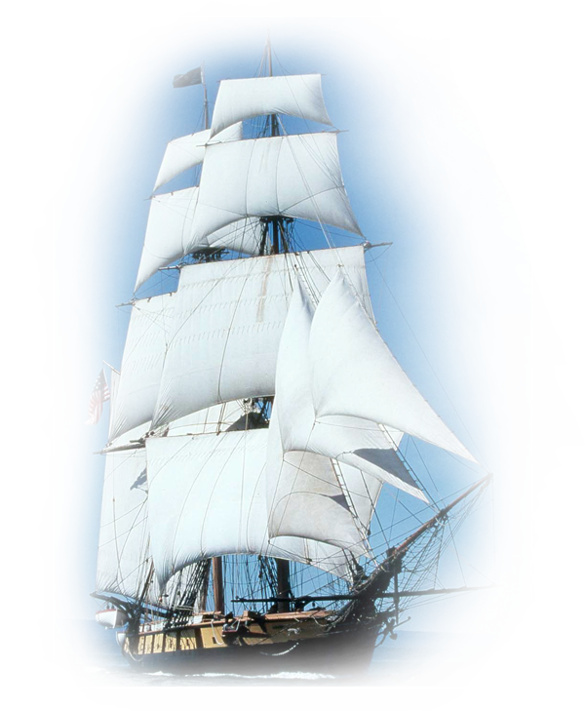
В 1889 году, в возрасте 9 лет, Саша оказался в подготовительном классе реального училища.
Сверстники начали называть его «Грин», и впоследствии он взял это прозвище в качестве творческого псевдонима.
Саша никогда не отличался послушанием, он дерзил учителям, сбегал с уроков, чтобы побродить по любимым местам и представить себя бесстрашным капитаном.
Педагоги в один голос уверяли, что он ведет себя хуже всех. Несмотря на это, он прошел программу подготовительного класса, и его перевели в 1-й.
Но дальше второго класса обучение в этом училище не продвинулось – его исключили. Все дело в стихотворении, которое талантливый ученик написал в честь своих педагогов.
В нем прослеживалась ирония и чуть ли не открытые оскорбления учителям, поэтому после прочтения этого шедевра Гриневского вышвырнули из училища.
Продолжить обучение он смог только в 1892-м, после письменного ходатайства отца. Александра зачислили в одно из Вятских училищ, которое имело сомнительную репутацию.

Slide 6
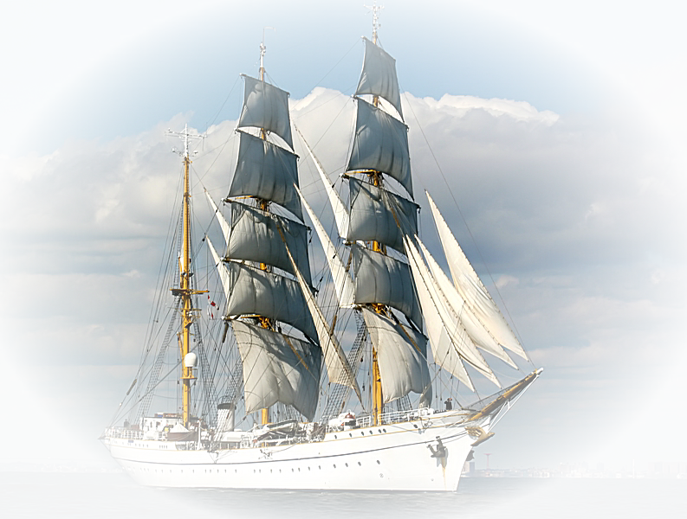
В начале 1895 года, когда Гринецкому было всего 15, от туберкулеза умерла его мать. Спустя четыре месяца, в мае того же года, отец привел домой мачеху – вдову Лидию Борецкую.
Отношения мачехи и пасынка не сложились с самого начала, Саша часто убегал из дома, чтобы побродить в одиночестве, и в итоге стал жить отдельно от семьи.
Александр скитался на протяжении шести лет. Его трудовая биография началась очень рано и была достаточно разнообразной. Он переплетал книги, рыбачил, работал на железной дороге, потом устроился грузчиком и землекопом, отметился в качестве артиста бродячего цирка.
После окончания Вятского училища в 1896-м, отец выделил сыну 25 рублей и благословил его на поездку в Одессу.
Грин решил воплотить в жизнь свою детскую мечту о море. По приезду молодому человеку снова пришлось вести бродячий образ жизни, ему не на что было даже купить еду.

Slide 7
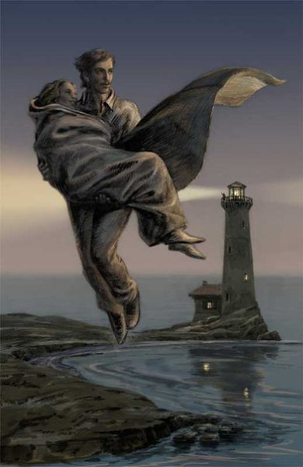
В конце концов, Грин попал на судно, и буквально сразу испытал горечь разочарования.
Раньше ему казалось, что моряк – это сплошная романтика, а в действительности пришлось прочувствовать тяжесть и рутину матросского труда.
Александр серьезно разругался с капитаном корабля и бросил это занятие.
Жить становилось все труднее, средств к существованию не было вообще. Поэтому в 1902-м он отправился служить в армию. Однако и здесь, под тяжестью солдатского быта, Гриневский долго не выдержал – дезертировал.
Затем увлекся революционными идеями, развивал бурную подпольную деятельность. После ареста в 1903-м, Александр отправляется в Сибирь на долгие десять лет.
Потом недолго жил в Петербурге под чужим именем.

Slide 8
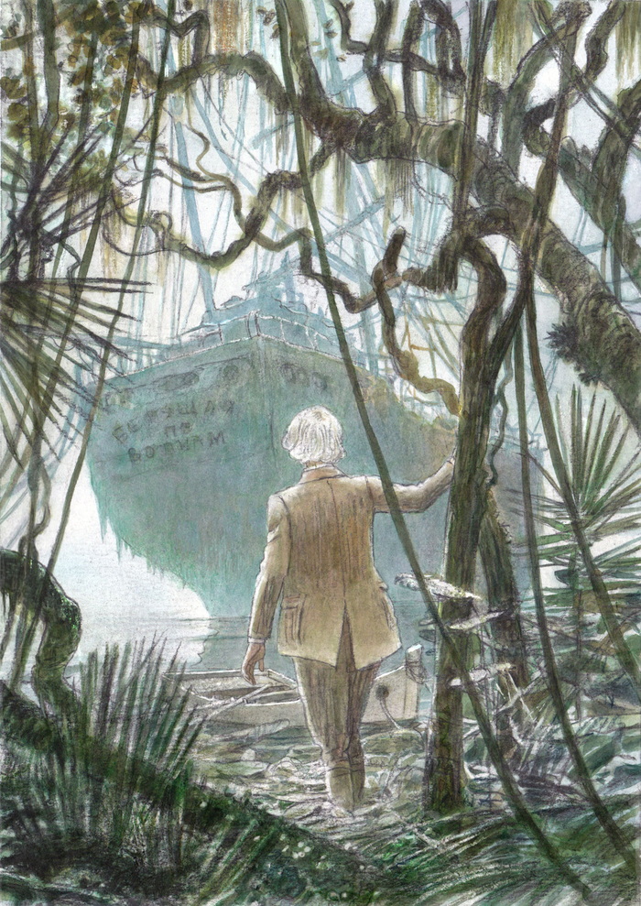
Начало творческой биографии Грина пришлось на 1906 год. Именно тогда он написал свой первый рассказ «Заслуга рядового Пантелеева», и с того времени уже полностью отдался литературной деятельности. В рассказе шла речь о нарушениях в армии.
Автор издал это произведение под псевдонимом А.С.Г., оно стало агитационной брошюрой для военнослужащих. Полиция конфисковала весь тираж прямо в типографии и сожгла его.
Грин был уверен, что сочинение утрачено навсегда, но спустя много лет после его смерти, в 1960-м, удалось разыскать единственный сохранившийся экземпляр, который московская жандармерия хранила в качестве вещественного доказательства.
В 1908 году писатель выпустил свой первый сборник рассказов, под которым стояла подпись «Грин». После этого сборники начали выходить почти каждый год.

Slide 9
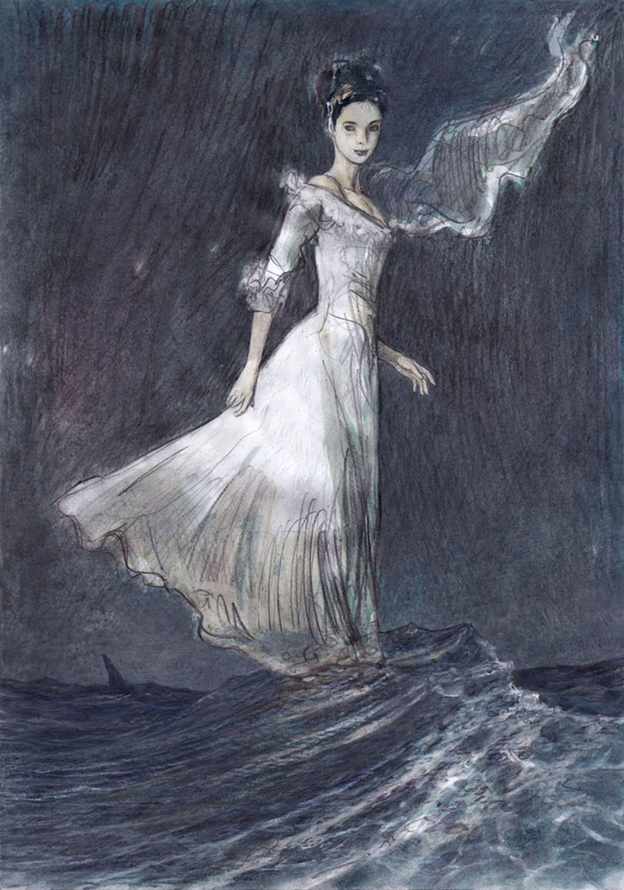
Грин отличался большим трудолюбием, на протяжении года он «выдавал на-гора» почти тридцать рассказов, объединял их и отдавал в печать.
Материальное положение автора заметно улучшилось. В 1913-м он представил на суд читателей три тома своих произведений.
С каждым годом, с каждой новой работой, мастерство Грина становилось все более совершенным.
Он писал на разные темы, находил невероятные сюжеты, поражающие глубиной и непредсказуемостью. В каждой из его книг были афоризмы и цитаты, впоследствии ушедшие в народ.
Творчество Александра Грина находится на каком-то особом месте в отечественной литературе. Так как он, не писал никто — ни до него, ни после. Ему даже не пытались подражать, слишком необычным был жанр, в котором он трудился.

Slide 10
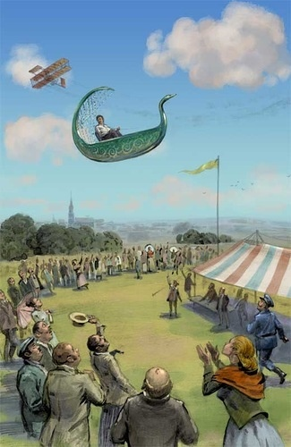
Однако не обошлось без обвинений в адрес самого Грина. Многие критики считали, что он заимствует свои сюжеты у других известных прозаиков – Джека Лондона, Эдгара По, Стивенсона.
Но после того, как тексты Грина подверглись тщательному анализу, стало понятно, что сходство было очень поверхностным и не имело никакого значения.
Многие действия в произведениях Александра происходят в какой-то вымышленной стране, которую он никак не конкретизировал.
Название у этой страны появилось только благодаря стараниям критика Корнелия Зелинского, который предложил дать ей имя «Гринландия».
По мнению некоторых исследователей, это место все-таки есть на карте, и находится оно на юге морской границы Китая.
Это мнение ученые обосновали тем, что автор часто упоминает в своих произведениях Тихий океан, Новую Зеландию и другие.

Slide 11
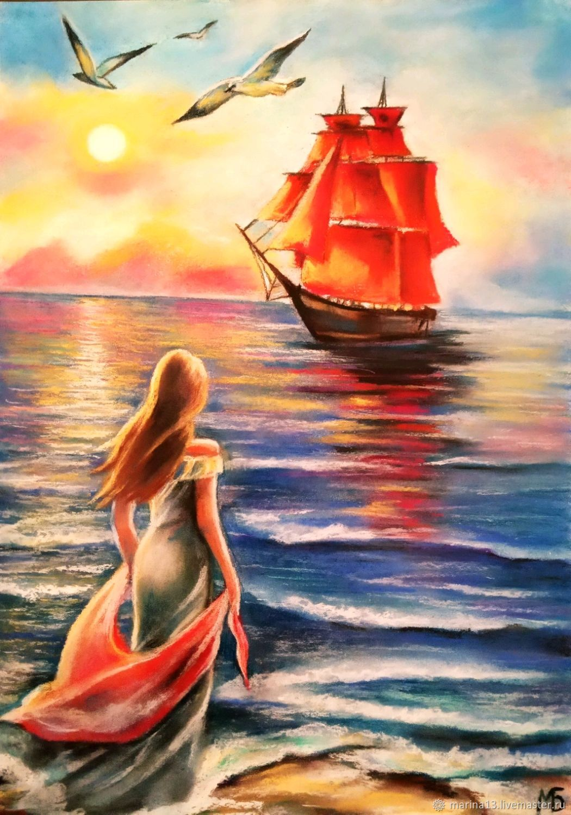
Свою самую знаменитую повесть «Алые паруса» Грин начал писать в 1916 году, и закончил работать над ней в 1922-м.
Это произведение он написал в честь своей жены Нины.
Писатель не вынашивал эту идею долго и мучительно, наоборот, все получилось достаточно спонтанно.
В одном из магазинов игрушек он увидел корабль с белым парусом. Именно тогда он понял, что это какая-то подсказка, но сразу не мог ее сформулировать и понять. И только спустя немного времени, когда он представил эту лодочку под алым парусом, он вдруг увидел развитие сюжета.

Slide 12
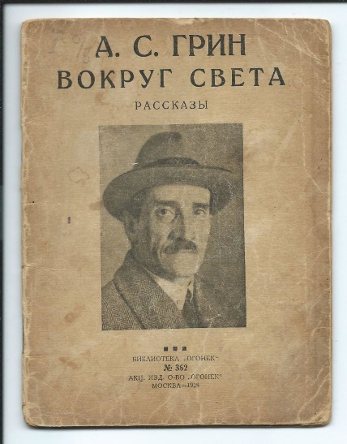
В 1928-м Александр Грин опубликовал самую значимую свою работу – роман «Бегущая по волнам», полный фантастики и мистики.
Произведение многосюжетное, в его основу легли символы, мифы, архетипы и сказочные мотивы. Бегущая по волнам – полная таинственности Фрези Грант помогает всем потерявшимся в океане.
Год спустя писатель радует своих поклонников произведениями «Дорога никуда» и «Гнев отца».
Перед самой смертью Грин работал над романом под названием «Недотрога», однако произведение так и осталось незаконченным.

Slide 13
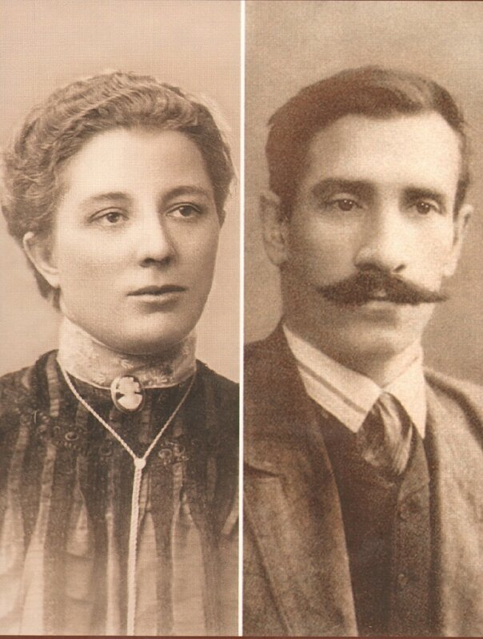
Личная жизнь
Несмотря на то, что отец писателя придерживался католического вероисповедания, Александра крестили в православной церкви. В годы жизни в Крыму Грин часто посещал церковь, особенно любил делать это на Пасху.
Известный литератор имел достаточно бурную личную жизнь. Он был официально женат два раза. Первый раз сочетался браком в 1908 году с Верой Абрамовой, отец которой был богатым чиновником. Именно с супруги он писал главную героиню Геллю в произведении «Сто верст по реке».
Семейная жизнь продлилась всего пять лет. Инициатором развода стала супруга, которой порядком поднадоели выходки мужа, его неуправляемость и непредсказуемость. Грин любил покутить, и это тоже не делало Веру счастливой женщиной.
Писатель предпринимал несколько попыток, чтобы вернуть жену, он посвящал ей свои книги, одна из них вышла с эпиграммой – «Единственному моему другу». Но Абрамова оставалась непреклонна и развод состоялся. Наверное, писатель очень любил свою жену, потому что до последних дней носил с собой ее портрет.

Slide 14
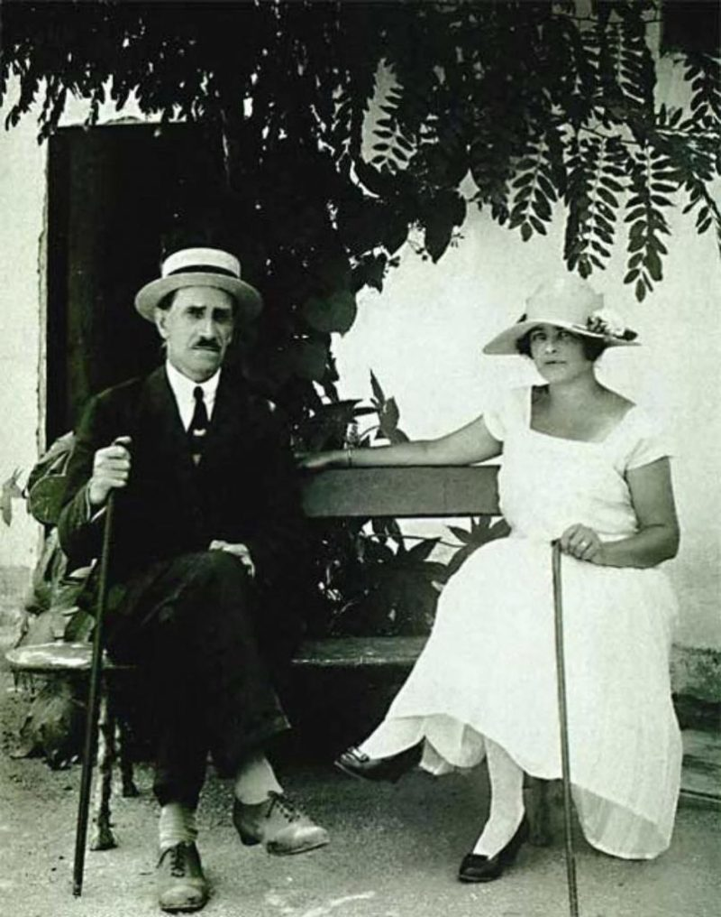
Несмотря на все это, в 1921-м в личной жизни Александра появляется Нина Миронова, ставшая его второй женой. С ней он прожил до самой смерти. Этот брак был счастливым, супруги жили в любви и понимании.
После смерти Грина его супруга осталась жить в их доме в Крыму.
Когда во время войны полуостров оккупировали немцы, женщину отправили на принудительные работы в Германию.
После победы Нина вернулась в Союз, но ее ждало обвинение в измене и десять лет лагерей. Жены писателя знали друг друга, сдружились после его смерти, и все трудности старались преодолеть вместе.

Slide 15
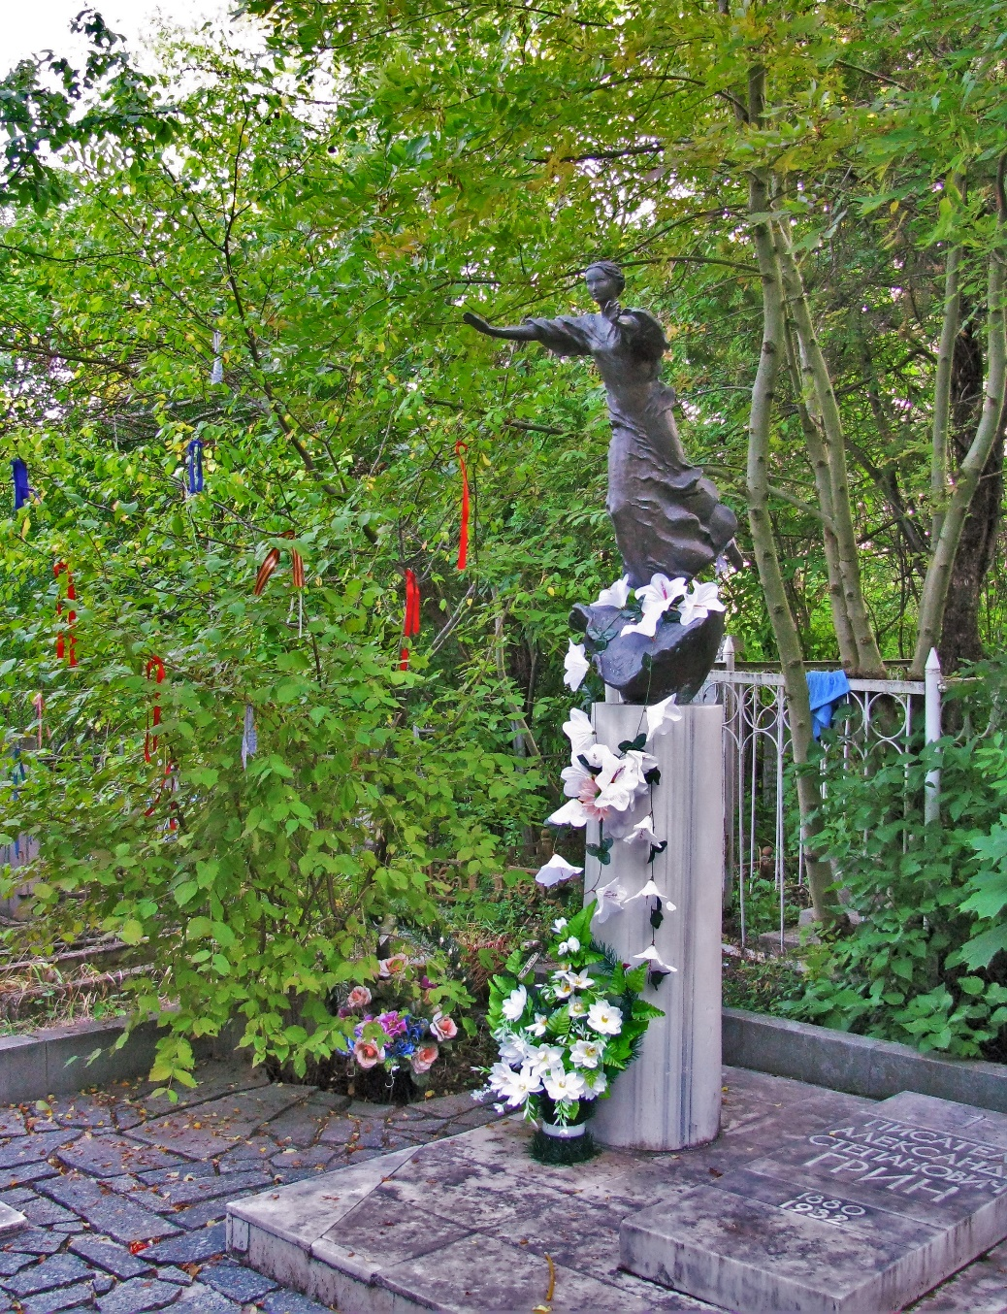
Сердце известного писателя Александра Грина остановилось 8 июля 1932 года. Он умер от онкологии, доктора диагностировали у него рак желудка.
Местом упокоения прозаика стал Старый Крым, его могилу украшает необычный памятник в виде героини известного произведения автора – «Бегущая по волнам».
В годы правления Сталина имя Александра Грина находилось под запретом. Его книги не печатали. Кто сумел разглядеть в них антисоветскую подоплеку и назвать их далекими от пролетарских идей, так и осталось тайной. Но факт остается фактом, только после смерти Сталина произведения Грина попали на полки магазинов, а сам писатель был реабилитирован.
Память о великом писателе осталась в названиях улиц, гимназий, библиотек. В Феодосии есть музей Грина, его скульптуры имеются во многих российских городах.

